Slide 1
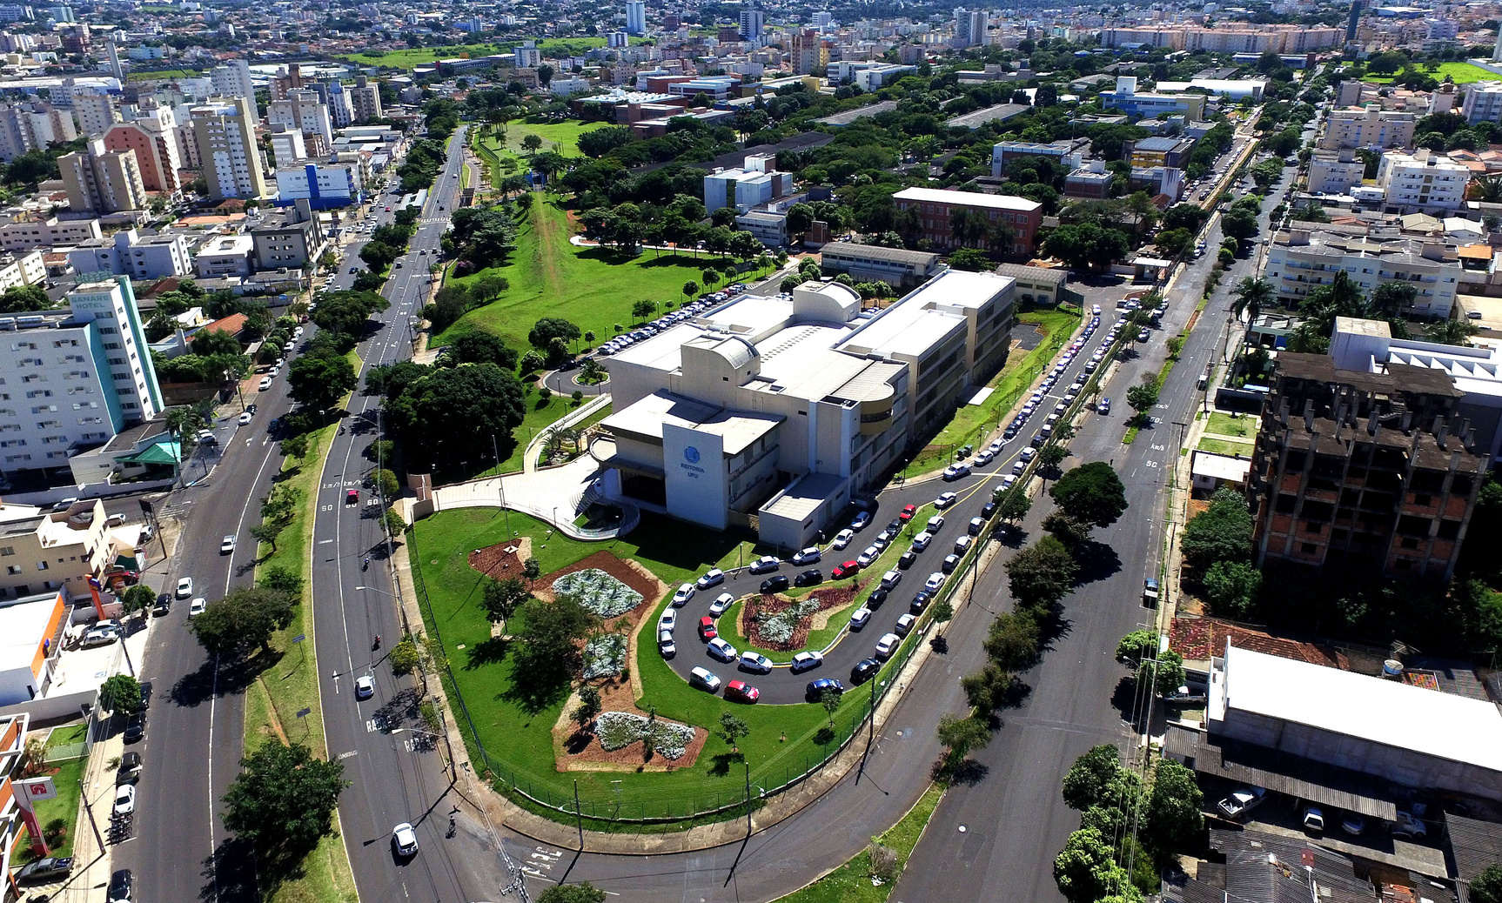
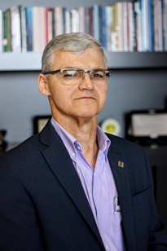
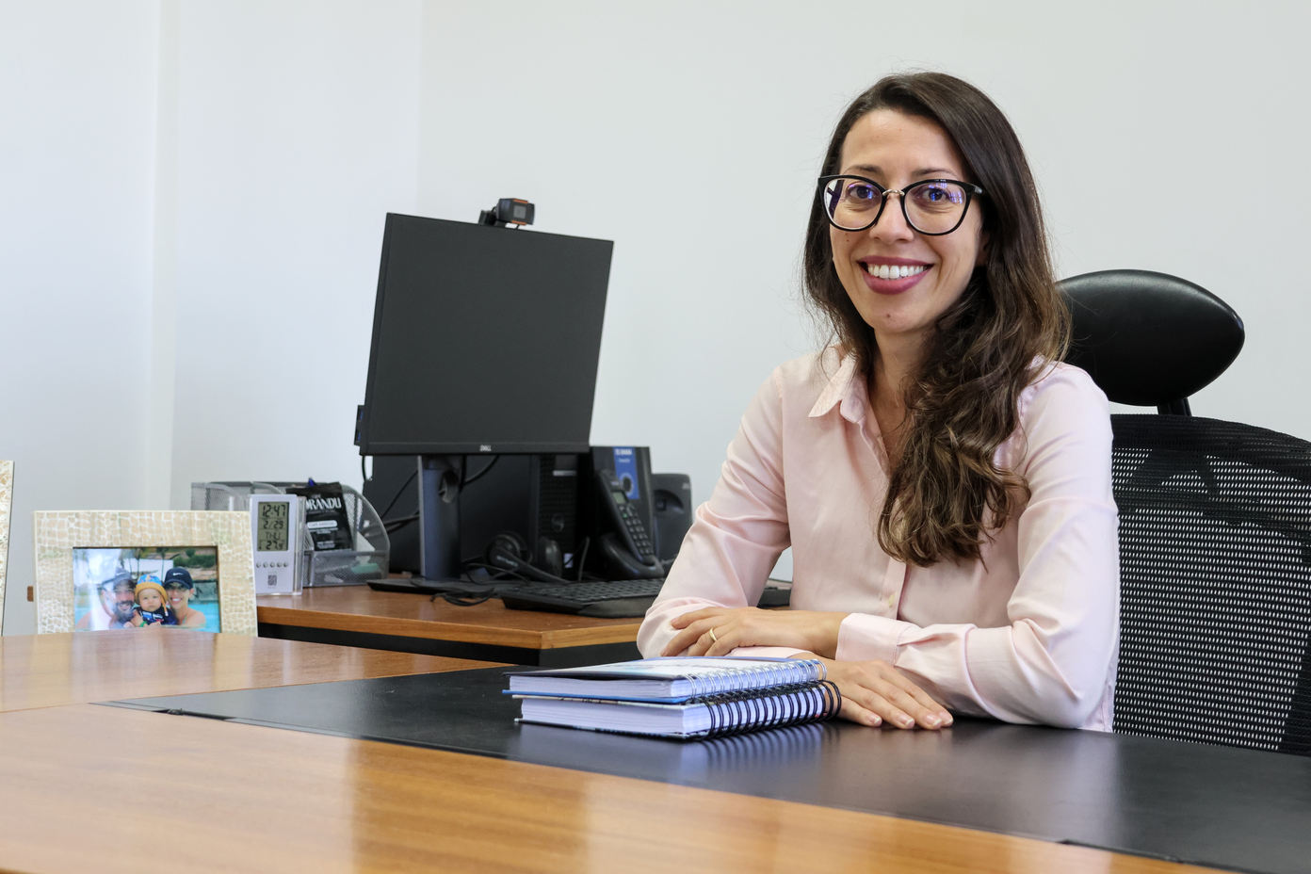
BIENVENUE À UFU
RECTEUR
Prof. Dr. Carlos Henrique de Carvalho
VICE -RECTRICE
Profª. Dra. Catarina Machado Azeredo

Slide 2
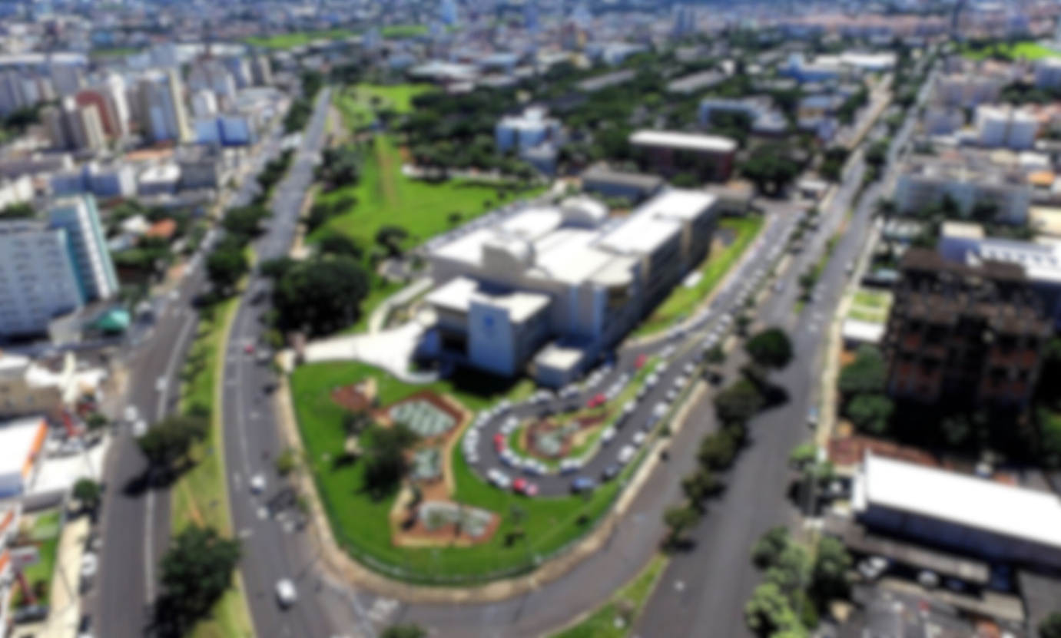



À propos de l'UFU
Fondée en 1978
Gratuit
Public

Slide 3


Découvrez Uberlândia
https://www.youtube.com/watch?v=mLvM_WXJk0I

Slide 4
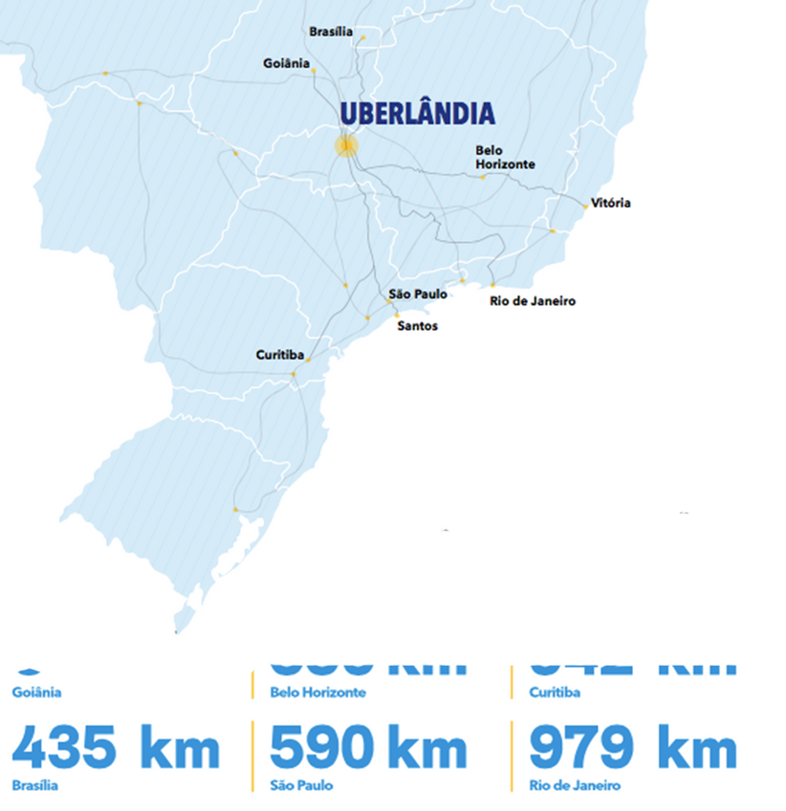
Deuxième plus grande ville du Minas Gerais
2e ville du Minas Gerais en nombre de start-ups
1er en matière d'assainissement de base dans l'État du Minas Gerais
4e PIB le plus élevé parmi les villes de l'intérieur
Parmi les 100 villes les plus vertes du monde
Pôle universitaire: 2 universités publiques (UFU et IFTM) et plusieurs universités privées

Slide 5
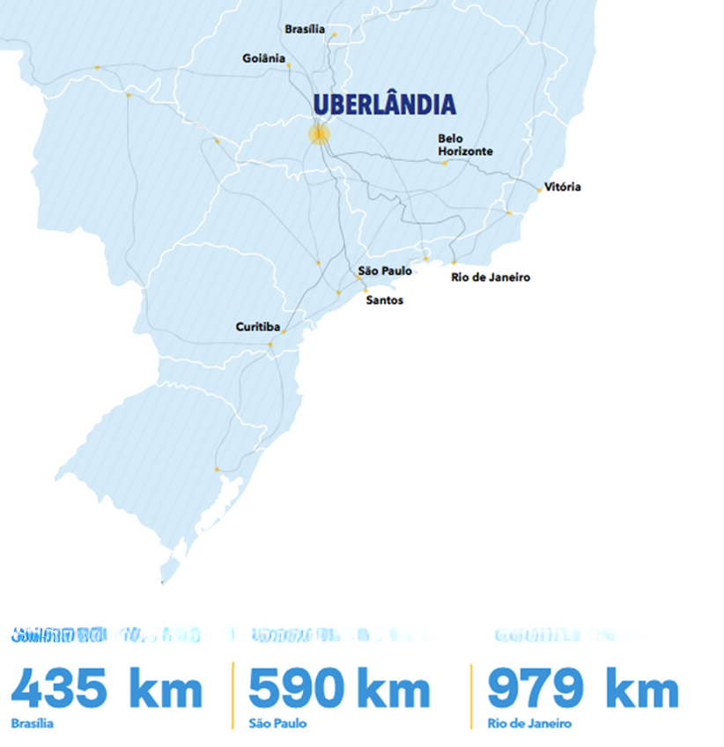
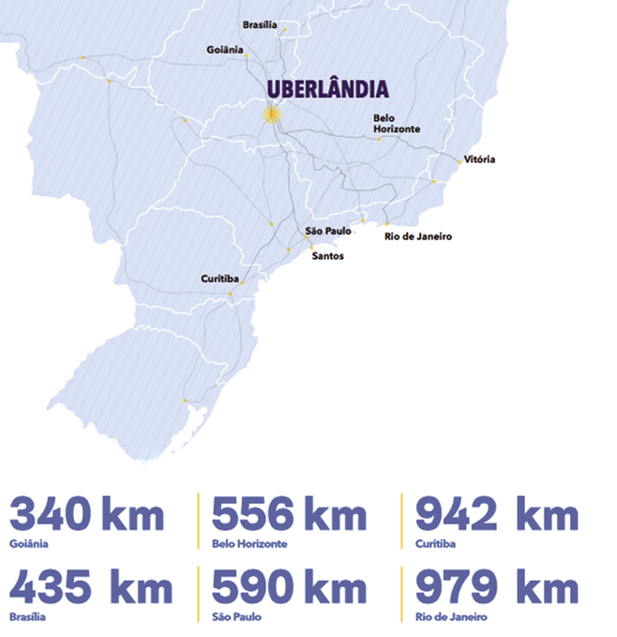
Aéroport local
Tarif zéro dans les transports publics pour les étudiants
Température moyenne: 23 °C
Accès facile à plusieurs autoroutes

Slide 6

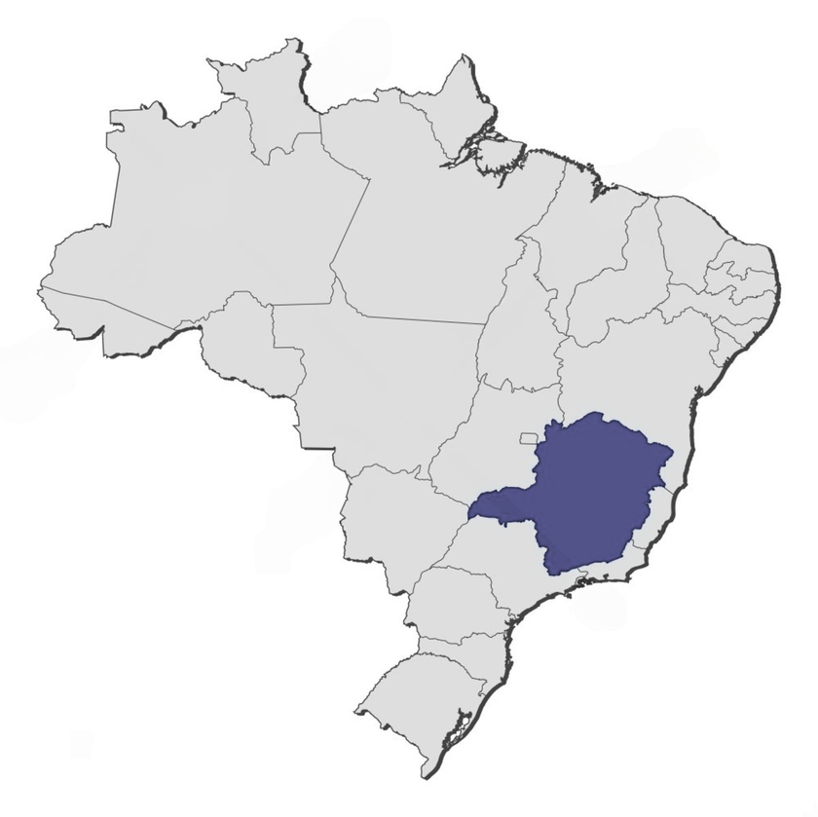





Nos Campus
Educação Física
Glória
Santa Mônica
UBERLÂNDIA
Umuarama
Monte Carmelo
Patos de Minas
Pontal

Slide 7

Installations en plein air
Glória
(685 hectares)
Capim Branco
(373 hectares)
Água Limpa
(670 hectares)
Reserva Ecológica do Panga
(+400 hectares)

Slide 8
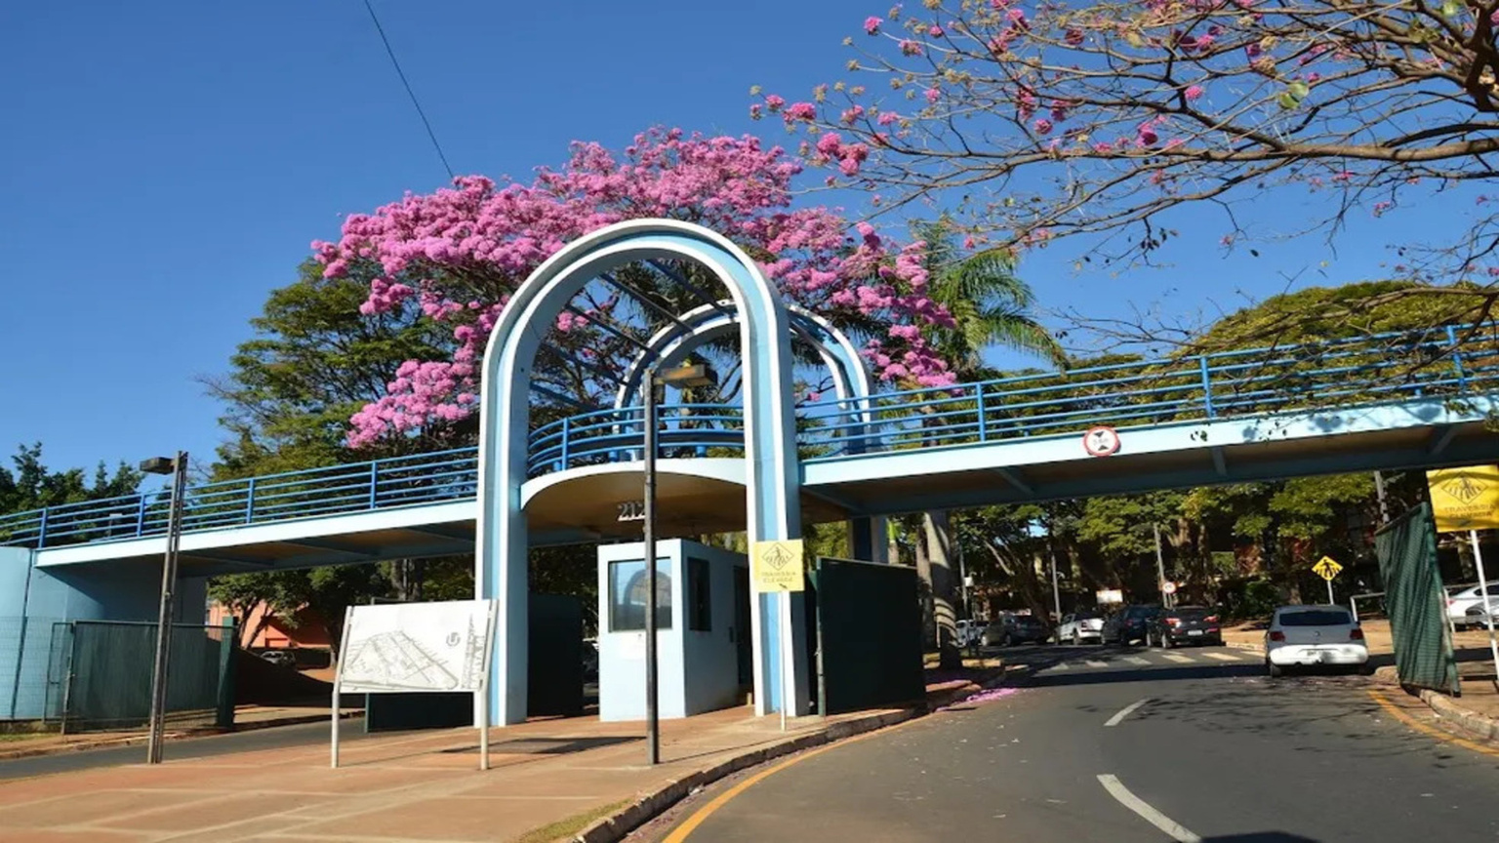
Découvrez notre institution

Slide 9
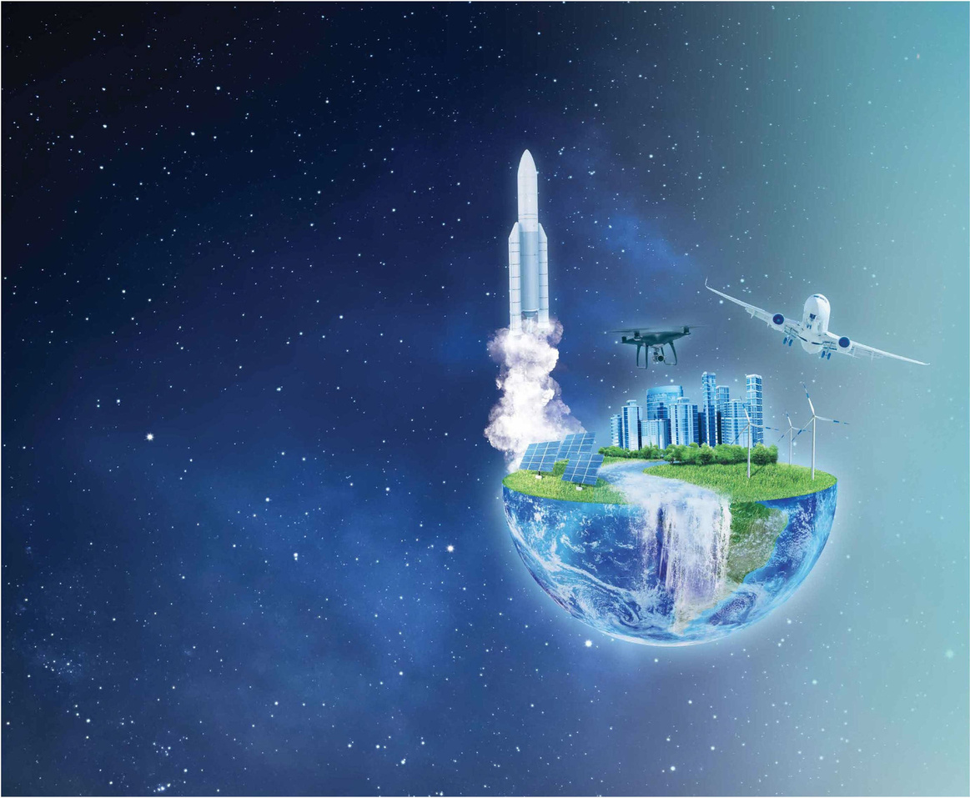
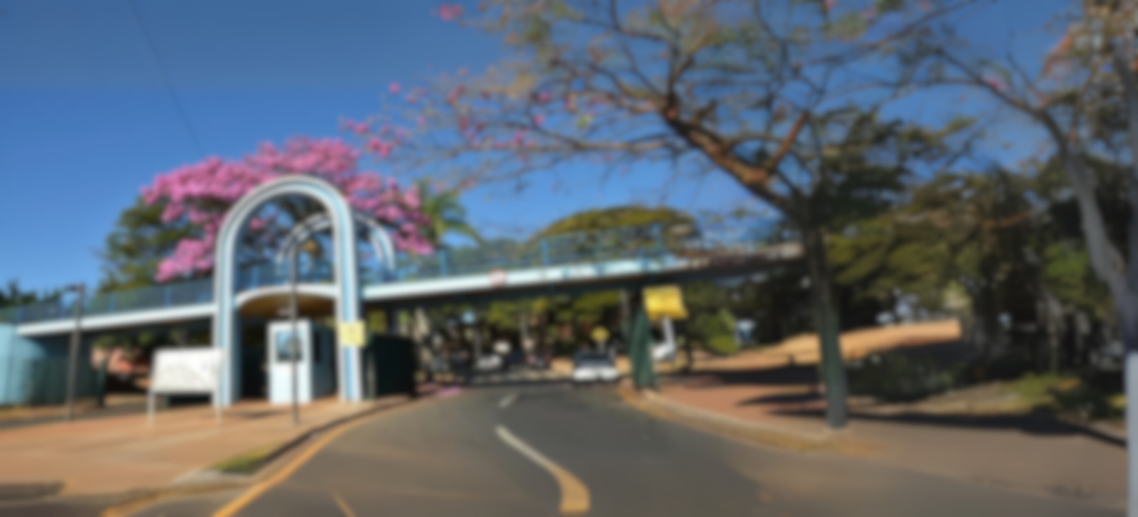






Nos niveaux d’enseignement
Enseignement technique et formation professionnelle
Éducation primaire et fondamentale
Programmes de premier cycle
Programmes de troisièmes cycle
ESEBA
ESTES
Licence
Baccalauréat
Spécialisation
Master
Doctorat
eseba.ufu.br
estes.ufu.br
prograd.ufu.br
ufu.br/pos-graduacao

Slide 10








Nos numéros institutionnels
+35k
+28k
+2k
+3k
+1k
+28.000 Étudiants inscrits
+3.000 fonctionnaires
+35.000 personnes
+ 1.000
Bourses d’études
+2.000 Professeurs

Slide 11
Découvrez l'UFU
https://www.youtube.com/watch?v=0sSN29KHzY4

Slide 12
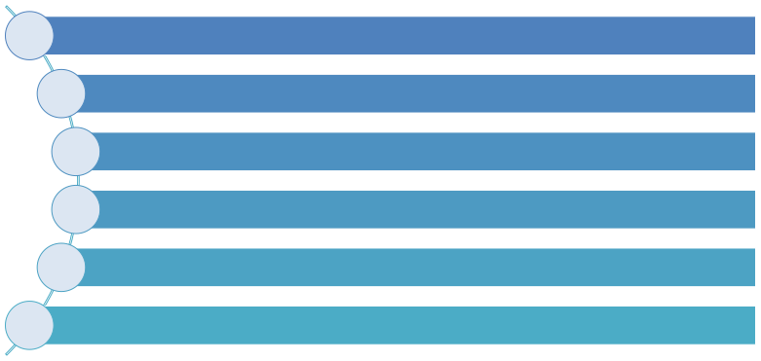
Notre institution
99 programmes de premier cycle
31 cours de doctorat
42 cours de master académique
12 cours de master professionnel
44 cours de spécialisation
Plus de 50 opportunités de cours à distance

Slide 13





Formation en ligne
20 programmes de formation en ligne
5 formations de Licence
6 spécialisation postgrade
1 cours d’extension universitaire
8 formations de perfectionnement
Moodle comme plateforme d’apprentissage

Slide 14
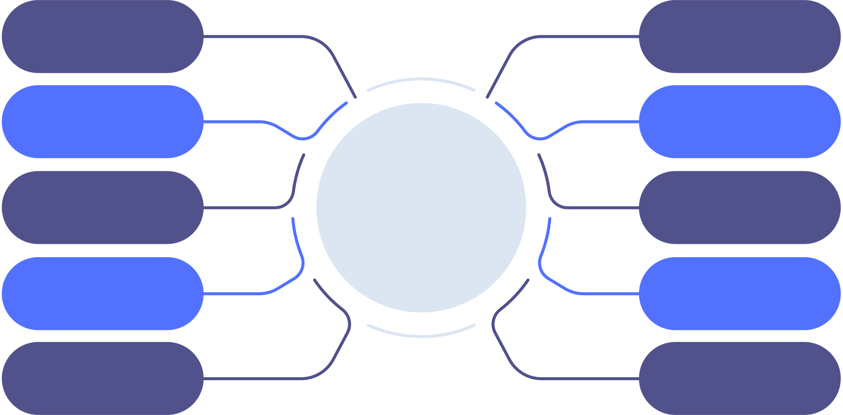
Nos grands domaines de connaissance
Sciences biologiques
Langues et arts
Sciences médicales et de la santé
Sciences mathématiques et naturelles
Domaines généraux de connaissance
Ingénierie et informatique
Sciences sociales appliquées
Sciences agronomiques et vétérinaires
Multidisciplinaire: Ingénierie
Multidisciplinaire: Technologie / Gestion
Sciences humaines

Slide 15
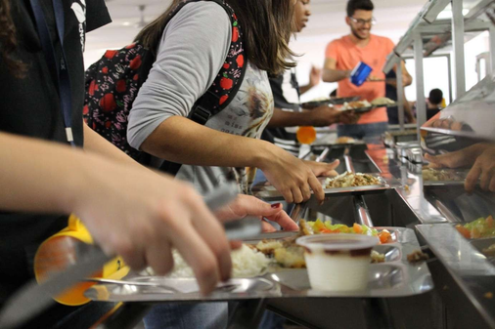
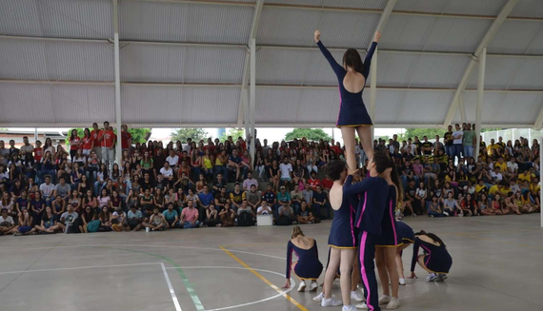
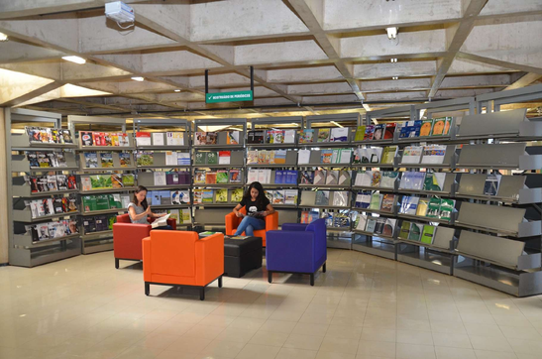
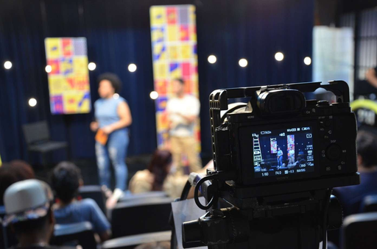
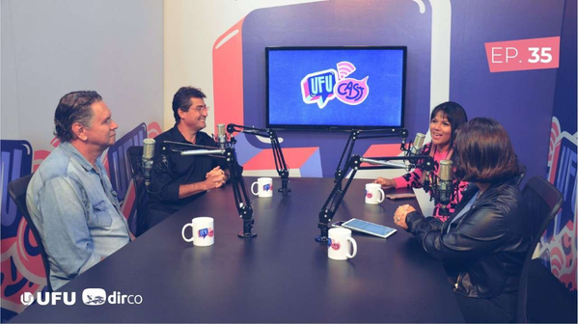
Chiffres supplémentaires
5 Restaurants universitaires
6 Centres sportifs
9 Bibliothèques
1 chaîne de télévision
1 Station de radio

Slide 16
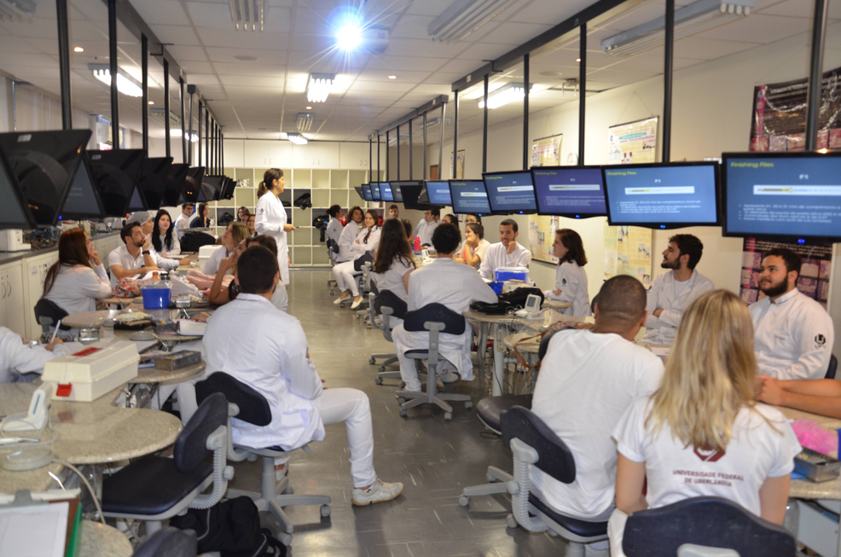
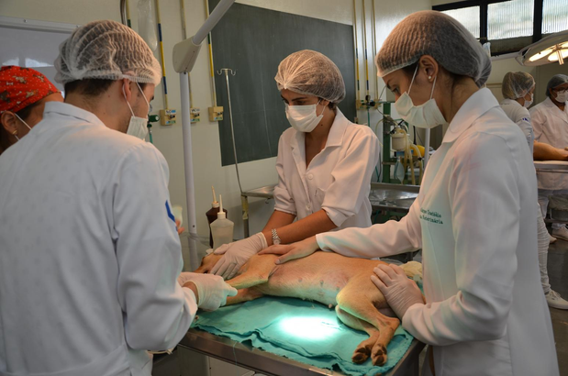
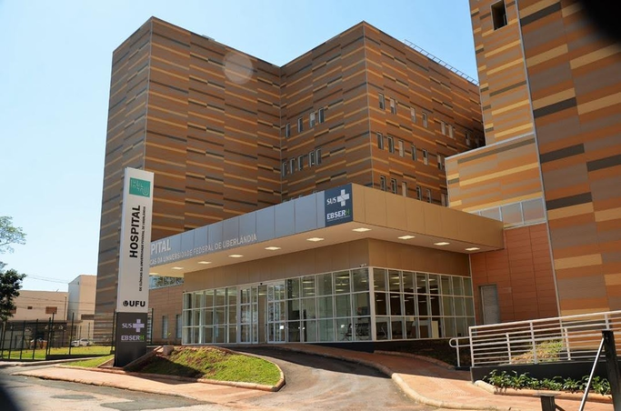
Chiffres supplémentaires
3 hôpitaux universitaires

Slide 17
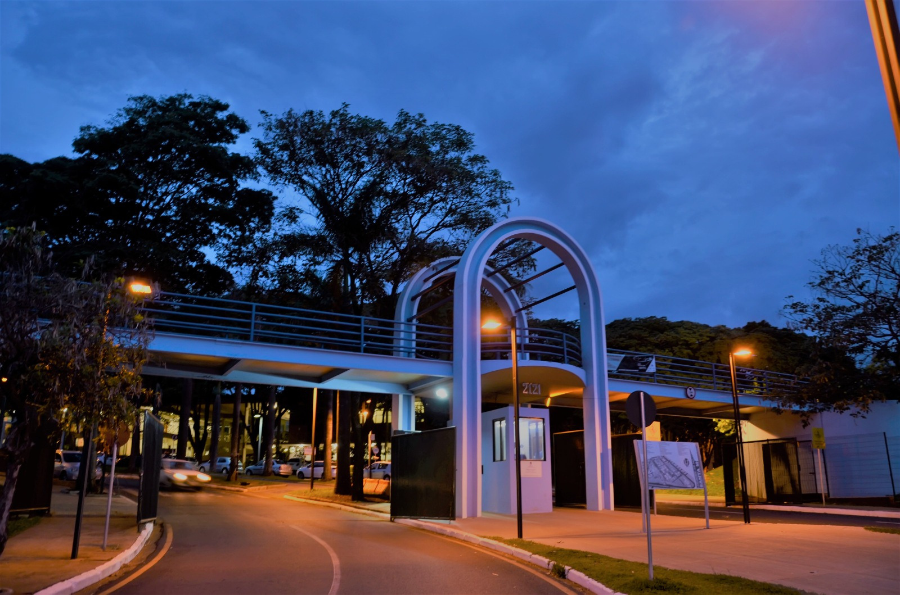
Découvrez notre bureau des affaires internationales

Slide 18
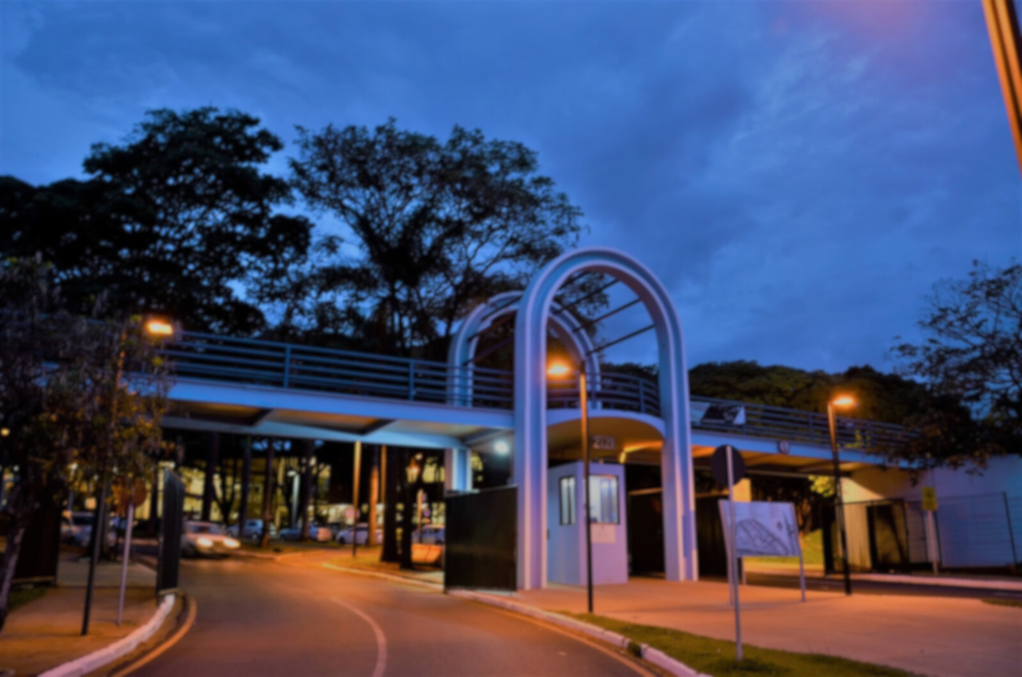





Numéros internationaux
+2k
+1k
+40
+210
+10
+10
+2 000 étudiants de l'UFU en échange universitaire
+1 000
étudiants internationaux en échange
+210 universités partenaires
+10 programmes internationaux
+40 employés internationaux
+10 options de double diplôme

Slide 19

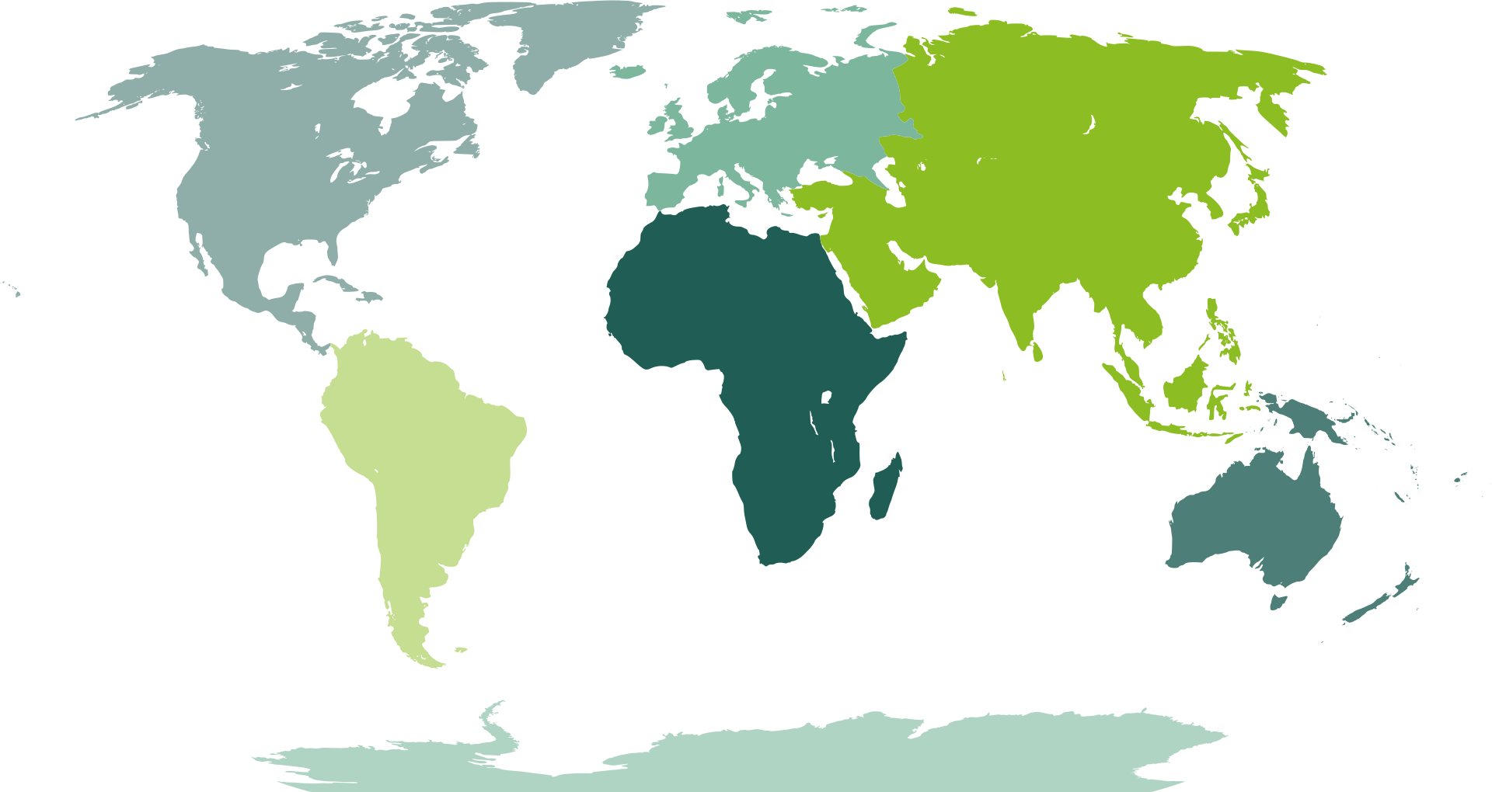



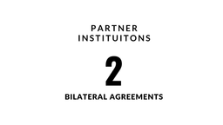
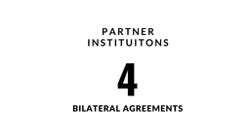

Nos chiffres d’accords bilatéraux
Par continent

Slide 20







Associations et réseaux internationaux

Slide 21




Associations et réseaux nationaux
focadas em internacionalização

Slide 22
Comment pouvons-nous collaborer à l’international?
Signature d’un protocole d’accord
Co-encandrement (programme de cotutelle)
Mobilité des étudiants, du personnel administratif, des chercheurs et des professeurs
Accord de coopération spécifique
Double diplômes

Slide 23

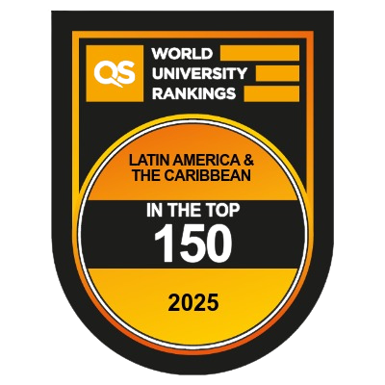

L’ UFU dans les classements

Slide 24
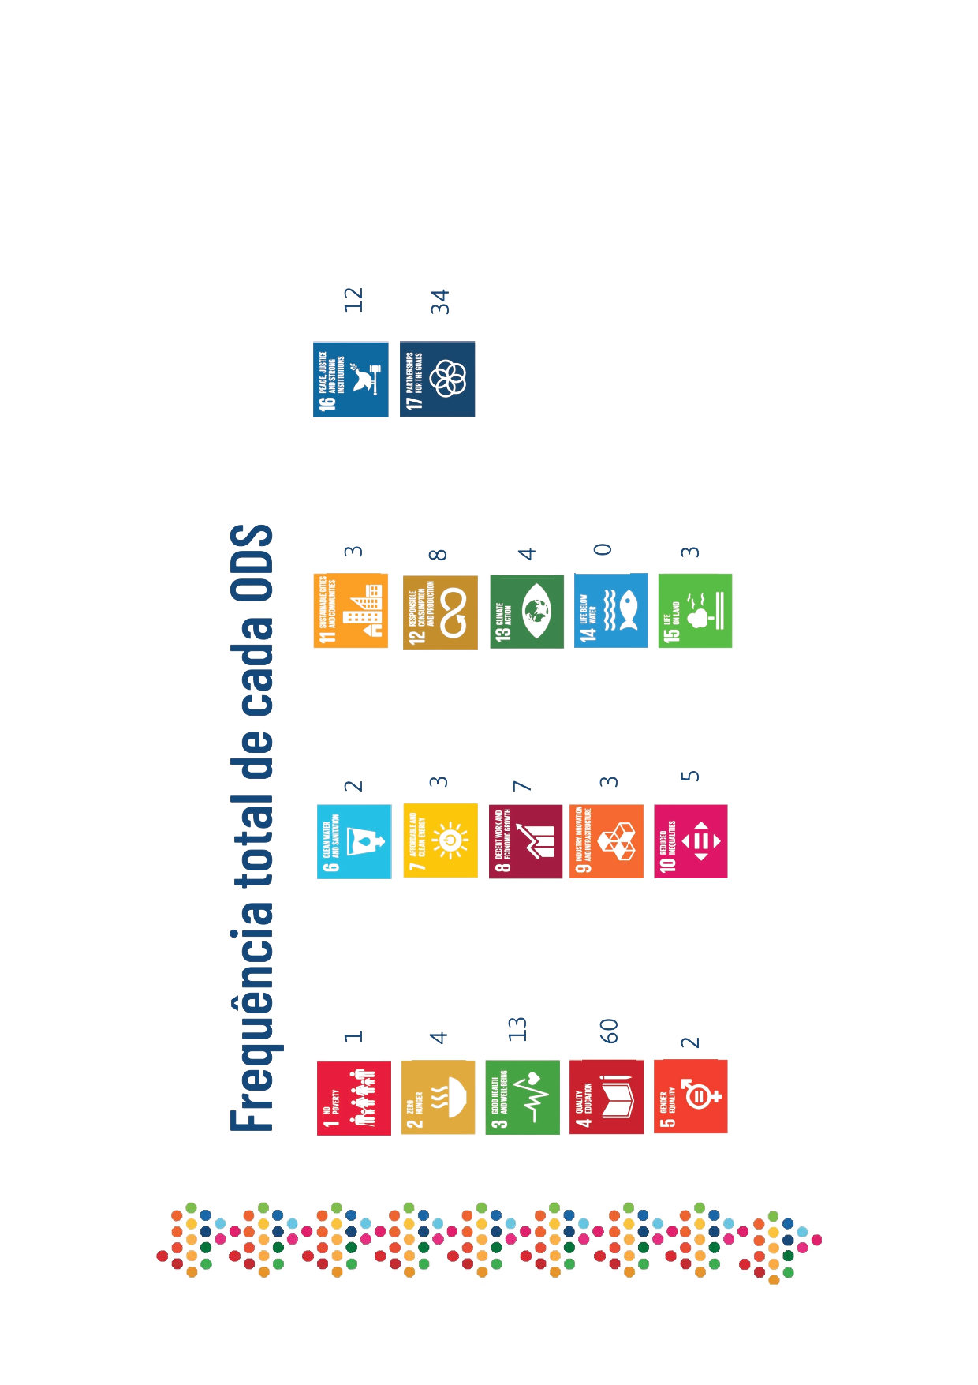

Rapport d’avancement sur les ODD

Slide 25




Découvrez quelques-uns de nos projets
L’Équipe de propulsion et de technologies aérospatiales (EPTA) est un projet d’extension de l’Université fédérale d’Uberlândia (UFU), consacré au développement de fusées expérimentales et à la promotion du modélisme spatial au Brésil
Le projet WinGs vise à encourager les filles à s’engager dans les domaines des sciences, de la technologie, de l’ingénierie et des mathématiques (STIM). En promouvant des activités pratiques et éducatives, le projet cherche à briser les barrières sociales et culturelles qui limitent la participation des filles dans ces domaines.
Lauréats mondiaux du prix “Meilleure utilisation de la technologie” lors du NASA Space Apps Challenge, les 42 Quake Heroes ont pour objectif de détecter avec précision le déclenchement des séismes sur Mars et la Lune en s’appuyant sur des données de vitesse au sol. Pour cela, ils ont employé un modèle de réseau de neurones profond (DNN) fondé sur l’architecture U-Net, un modèle d’apprentissage profond très répandu, initialement développé pour la segmentation d’images.
Tucano Aerodesign est l’équipe d’aéromodélisme de l’Université fédérale d’Uberlândia (UFU), dédiée au développement et à la construction d’aéronefs à l’échelle pour des compétitions d’ingénierie.

Slide 26
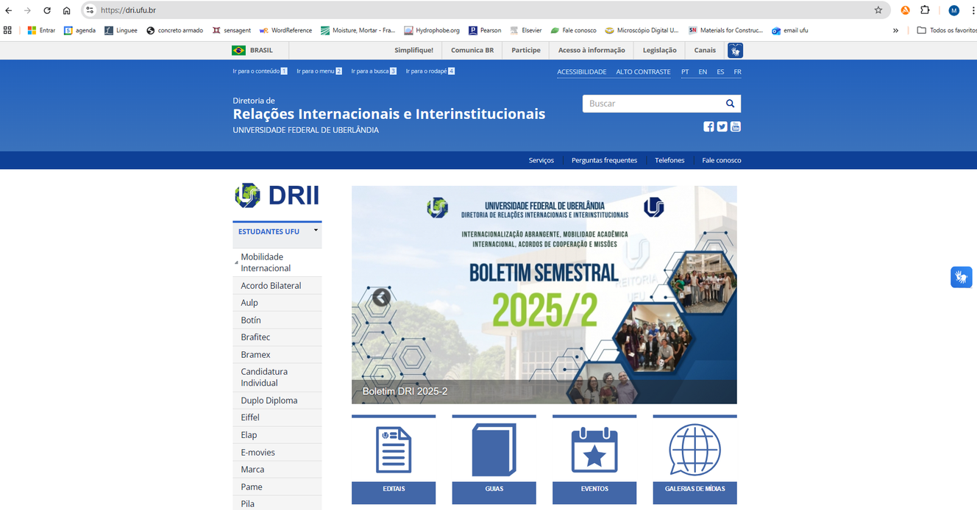
Découvrez notre site web
https://dri.ufu.br

Slide 27
Merci
Contact: international@ufu.br

